Slide 1

LA REVELACIÓN DE DIOS

Slide 2
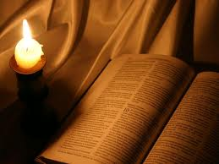
Deuteronomio 29:29.
“Las cosas secretas pertenecen al SEÑOR nuestro Dios, mas las cosas reveladas nos pertenecen a nosotros y a nuestros hijos para siempre, para que cumplamos todas las palabras de esta Ley”

Slide 3
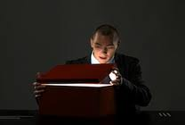
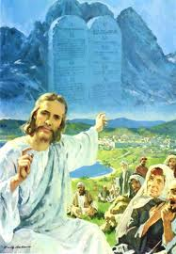
El hombre no puede sondear los consejos íntimos del Todopoderoso. Son de Dios.
Las cosas que él ha revelado, en cuanto a la ley y a la vida, las podemos contemplar.
En las Escrituras tenemos la voluntad revelada de Dios; es nuestra por entero (C.B.A).
La voluntad de Dios está revelada en las Escrituras y en la Santa Ley

Slide 4
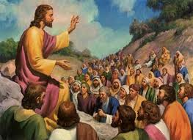
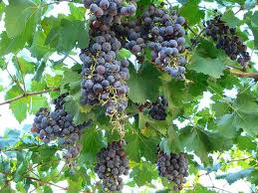
La revelación de Dios la declaró el Señor Jesús en Juan 15: 1-17.
"Yo Soy la vid verdadera, y mi Padre es el viñador. Todo sarmiento que en mí no da fruto, lo corta, y todo el que da fruto, lo limpia, para que dé más fruto”.

Slide 5
Otro de los famosos “yo soy” de Jesús, la menciona el apóstol Juan al menos unas seis veces.
1). Cuando caminó sobre las aguas del mar, les dijo: “YO SOY! ¡No temáis” (Juan 6:20.
2). Cuando dijo: “YO SOY la luz del mundo” (Juan 8:12)
3). Cuando dijo: “Os aseguro: YO SOY la puerta de las ovejas” (Juan10:7).

Slide 6
4).Cuando dijo: YO SOY el buen pastor. El buen pastor da su vida por las ovejas” (Juan10:11).
5).Cuando dijo: YO SOY la resurrección y la vida. El que creé en mi, aunque muera, vivirá” (Juan11:25). Y
6). Cuando respondió: “YO SOY el camino, la verdad y la vida. Nadie viene al Padre, sino por mí” (Juan14:6).

Slide 7
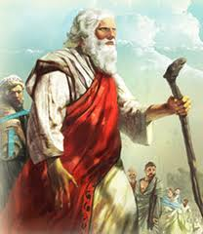
Es el mismo Nombre con el que se le reveló Dios a Abram más de 1500 años antes para darle la tierra de Canaán. “YO SOY el Eterno, que te saqué de Ur de los caldeos, para darte esta tierra en herencia” (Gén.15:7).
Jesús asegura que Él existía antes que Abrahán: Jesús les dijo: “Os aseguro: Antes que Abrahán existiera, YO SOY” (Juan 8:48).

Slide 8
¿Pero porque es tan importante este Nombre, y qué significa, “YO SOY?
Éxodo 3:14. Y respondió Dios á Moisés: “YO SOY EL QUE SOY. Y dijo: Así dirás á los hijos de Israel: YO SOY me ha enviado á vosotros”.
En hebreo, al igual que en castellano, este nombre “YO SOY EL QUE SOY” es una forma del verbo "ser", e implica que su poseedor es Aquel que es eterno y que existe por sí mismo, (cuando dice: Antes que Abrahán existiera, YO SOY Juan 8:58). DTG 435).

Slide 9
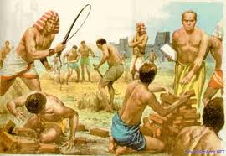
Su universalidad, que todo lo abarca, excluía cualquier comparación del Dios de Israel con las deidades de Egipto y otras naciones.
Tenía el propósito de dar a Moisés y a su pueblo un poderoso consuelo en sus aflicciones y un potente apoyo para su confianza en la realización del propósito divino para libertarlos.

Slide 10
YO SOY significa una presencia eterna.
El pasado, el presente y el futuro son todos iguales para Dios.
El ve los acontecimientos más remotos tanto de la historia del pasado como del futuro muy distante, con una visión tan clara como nosotros vemos lo que sucede diariamente.
No sabemos lo que está delante de nosotros. Y si lo supiéramos, no contribuiría a nuestro bienestar eterno.
Dios nos da una oportunidad para depositar fe y confianza en el gran YO SOY (MS 5a, 1895). Extraído del Comentario Bíblico Adventista Tomo 1 pág. 1113.

Slide 11
YO SOY la vid Verdadera. Gr. alethinós, (que significa):“genuino”
En el lenguaje simbólico de la Biblia, se había comparado a Israel con una “vid”, o “viña”. Isaías: 5:1-7.
Ahora cantaré por mi amado el cantar de mi amado a su viña. Tenía mi amado una viña en una ladera fértil. ² La había cercado y despedregado y plantado de vides escogidas; había edificado en medio de ella una torre, y hecho también en ella un lagar; y esperaba que diese uvas, y dio uvas silvestres. ³ Ahora, pues, vecinos de Jerusalén y varones de Judá, juzgad ahora entre mí y mi viña.

Slide 12
⁴ ¿Qué más se podía hacer a mi viña, que yo no haya hecho en ella? ¿Cómo, esperando yo que diese uvas, ha dado uvas silvestres?
⁵ Os mostraré, pues, ahora lo que haré yo a mi viña: Le quitaré su vallado, y será consumida; aportillaré su cerca, y será hollada. ⁶ Haré que quede desierta; no será podada ni cavada, y crecerán el cardo y los espinos; y aun a las nubes mandaré que no derramen lluvia sobre ella.
⁷ Ciertamente la viña de Jehová de los ejércitos es la casa de Israel, y los hombres de Judá planta deliciosa suya. Esperaba juicio, y he aquí vileza; justicia, y he aquí clamor.

Slide 13
¿Qué significan estos símbolos?
Mi “amado”, era Dios, El dueño de la viña,
La “viña”, era la nación de Israel.
La “ladera fértil” era la tierra de Canaán; en forma particular, se refiere a Jerusalén.
La “cerca”, representa la Ley de Dios y los mensajes que el Señor envió por medio de sus profetas que los preservaba del mal.
Las “piedras quitadas”, representan a los pueblos autóctonos del país, con su religión idolátrica y sus costumbres impías.
La “torre” representa el templo (DTG 547).
Las “Vides escogidas”, representan al pueblo de Israel, cuidadosamente escogido por Dios mismo.

Slide 14
El “lagar”, puede interpretarse que se refiere a instituciones como las escuelas de los profetas, medios dispuestos por Dios para inculcar virtudes tales como rectitud, justicia, honradez y pureza.
“Uvas”. Se plantó la viña con el propósito de que diera fruto; Las uvas representan el fruto del carácter, reflejo del carácter divino que Israel había de exhibir ante el mundo.
“Uvas silvestres”. En vez de producir los frutos del Espíritu, Israel produjo los frutos de la carne (Gal: 5:19-23). Acciones crueles e injustas, fraude y engaño, intemperancia e inmoralidad, menosprecio de los derechos de los pobres y oprimidos, el aprovecharse de viudas y huérfanos, tales eran los males que los profetas constantemente reprendían; estas son las “uvas silvestres” que se mencionan aquí.

Slide 15
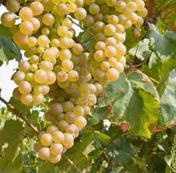
Una vid de oro adornaba la entrada al templo de Herodes (ver Mishnah Middoth 3. 8), y figuras de hojas de la vid o de racimos de uvas aparecían en monedas y en adornos arquitectónicos.
Este hecho refleja un acto de idolatría en el pueblo que Dios deseaba que fuera un ejemplo para todo el mundo, manteniendo una conexión viva con la vid, que simbolizada al Dios vivo.

Slide 16
Los judíos dependían de su conexión con la vid de Israel para su salvación. Pero Israel había demostrado ser desleal a sus oportunidades espirituales y había rechazado a Jesús, su verdadero rey.
En 1 Samuel 8:1-22 Registra la Biblia el momento cuando los “ancianos de Israel se reunieron, y fueron a ver a Samuel en Ramá, y le dijeron….Por tanto constitúyenos un rey que nos gobierne, como todas las naciones”. (Note que los israelitas querían imitar a las naciones que no adoraban al verdadero Dios).
Y descontentó á Samuel esta palabra que dijeron: Danos rey que nos juzgue. Y dijo Jehová á Samuel: “Oye la voz del pueblo en todo lo que te dijeren: porque no te han desechado á ti, sino á mí me han desechado, para que no reine sobre ellos”

Slide 17

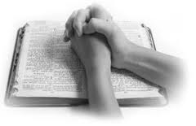
Ahora Jesús se presentaba como la vid verdadera.
Los hombres podrían salvarse únicamente mediante una conexión vital con él.
Mediante la meditación, la oración y la obediencia a sus Mandamientos.

Slide 18
(Esto explica, el porqué Jesús utilizó el jugo de la vid como símbolo de su sangre , para ser utilizado en la Santa Sena).
Lea 1Corintios 11:25,26.
Por tanto, siempre que usted vea una vid, se coma una uva, o se tome un vasito del jugo dela vid, acuérdese de Jesús quien dijo: “YO SOY la vid verdadera”, y no pierda la conexión con Él.

Slide 19
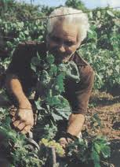
Mi Padre es el Labrador.
Gr. georgós, que significa: “trabajador del suelo”. En este caso, un viñador.
2 Tim.2:6. ”El labrador, para participar de los frutos, debe trabajar primero”. La versión R. Valera 1990 dice: “El labrador que se esfuerza debe ser el primero en participar de los frutos”

Slide 20
Este texto en dos versiones diferentes Dios nos quiere decir lo siguiente.
1). Que el que tomó la iniciativa de nuestra salvación fue Dios, no nosotros, lo que el hombre debe hacer es responder al llamado de Él.
2). Que en gratitud, el hombre debe tener en cuenta primero a Dios, segundo su prójimo y tercero el mismo.

Slide 21
¿Quién se beneficia de lo que produce el agricultor?
Lo que produce el agricultor lo alimenta a él y a muchas otras personas.
Si no comparte sus productos, él perecerá y otros sufrirán hambre.
El ministro debe participar primero de los frutos del Espíritu que se manifiestan en el cristiano (registrados en Gal. 5:22-23), antes de que pueda compartirlos con otros.

Slide 22
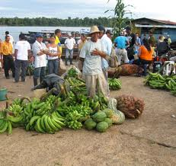
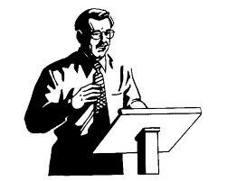
Nadie puede compartir lo que no tiene. El mundo necesita el producto del agricultor y también una demostración genuina de los frutos del cristianismo;
pero el mundo sufrirá si el agricultor no come de lo que produce y si el ministro no es un exponente de las verdades que predica.
Extraido del Comentario Bíblico Adventista

Slide 23
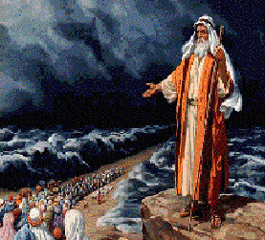
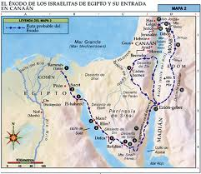
Dios que es “amor”, había sacado “una vid de Egipto” y la había plantado en la tierra de Canaán (Salmo 80:8).
Ahora tomó otra viña -su propio Hijo- y la plantó en la tierra de Israel (DTG 629).

Slide 24
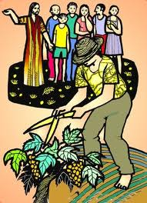
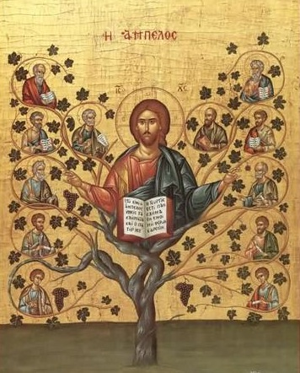
Todo pámpano que en mí no lleva fruto, lo quitará; y todo aquel que lleva fruto, lo limpiará, para que lleve más fruto (Juan 15:2).
Se representa a los discípulos como las ramas de la vid. Así como las ramas dependen de su conexión con el tronco para su vida y productividad, así también el cristiano depende de su unión con Cristo para su vida espiritual y sus frutos para el cielo.

Slide 25
Se espera que el que profesa estar en Cristo dé frutos que correspondan con su profesión.
Esos frutos son llamados en otras partes “el fruto del Espíritu” (Gal: 5:22).
o “frutos de justicia o frutos de rectitud” en (Fil.3:11).
Esos frutos son evidentes en el carácter y en la vida. Cuando faltan esos “buenos frutos” se hace necesario cortar las ramas infructíferas.

Slide 26
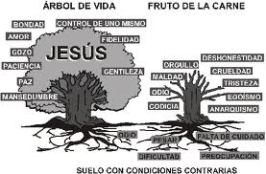
Analice el fruto de las dos ramas.

Slide 27
Quitará al que profesa estar en Cristo pero no quiere dar fruto
“Y todo aquel que lleva fruto, lo limpiará, para que lleve más fruto”
Gr. katháirô, “limpiar”, en este caso eliminando crecimientos superfluos.
Cual es la herramienta de Dios para limpiar el “pámpano”
El carácter es “limpiado” mediante las pruebas y los sufrimientos de la vida.
El Padre, el Labrador celestial, supervisa el proceso. Y aunque la “disciplina” pueda parecer penosa, “después da fruto apacible de justicia a los que en ella han sido ejercitados” (Heb:12:11).

Slide 28
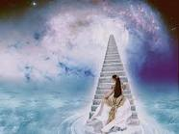
No puede haber vida sin crecimiento. Mientras haya vida, habrá necesidad de un desarrollo continuo.
El desarrollo del carácter es la obra de toda la vida (PVGM 45-46)
El cristiano debe estar ascendiendo, en la perfección del carácter, hasta alcanzar la perfección en Cristo.

Slide 29
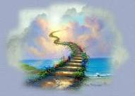
Solo así seremos “perfectos como Nuestro Padre celestial es perfecto”. (Mat: 5:48).
No perdamos de vista la petición de Cristo: “Sed, pues, perfectos, como vuestro Padre celestial es perfecto”.
Para ello, tenemos que recuperar la imagen con la que fuimos creados. Lease Heb.12:14.
Note que el deseo de Dios es que el “pámpano” lleve “más fruto” para que sea “perfecto”

Slide 30
¿Cuál es la herramienta principal con la Dios limpia el pámpano?
Juan 15:3. Vosotros estáis ya limpios gracias a la Palabra que os he anunciado. (BJ).
Estáis limpios Por la palabra. O “gracias a la Palabra”.
Juan 1:11,12 dice: Vino a lo que era suyo, y los suyos NO LO RECIBIERN. MAS A TODOS LOS QUE LO RECIBIERON, a quienes creen en su nombre, les dio potestad de ser hechos hijos de Dios

Slide 31
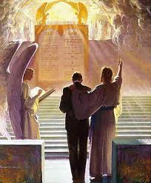
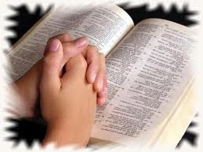
Los discípulos habían respondido a la palabra de salvación que les fue llevada por Jesús
Juan:12:48. El que me rechaza y no recibe mis palabras, tiene quien lo juzgue: la palabra que he hablado, ella lo juzgará en el día final

Slide 32
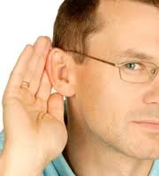
No penséis que yo os voy a acusar ante el Padre, dijo Jesús en (Juan 5:48).
Los contemporáneos de Jesús quedaban sin excusa pues habían oído de él la verdad acerca de su identidad y misión. Por tanto, no podían aducir ignorancia en cuanto a los requerimientos para la salvación.
Si no hubiesen oído la verdad, no hubieran sido considerados responsables (Lease Juan 9:39-41).

Slide 33
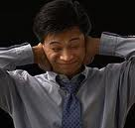
Así pasa con los que oyen la Palabra de Dios hoy día.
¡Grande es la responsabilidad que Dios coloca sobre los que la oyen!
Pueden ridiculizar y aun despreciar los sermones, pero para pesar suyo al fin encontrarán que deben rendir cuenta de lo que han hecho teniendo en cuenta lo que han oído.

Slide 34
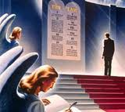
Rm.14: 10 "Porque todos compareceremos ante el tribunal de Cristo".
Observe las dos imágenes, en una esta la persona acompañada de Cristo. En la otra está la persona sola, sin Cristo, o sea sin quien lo defienda ante el tribunal.
Estos representan los dos “pámpanos”, El que está acompañado de Cristo, se esforzó por obedecer a Dios, el otro aunque sabía lo que debía hacer, se conformó con el conocimiento que tenía, pero no lo puso en práctica.

Slide 35
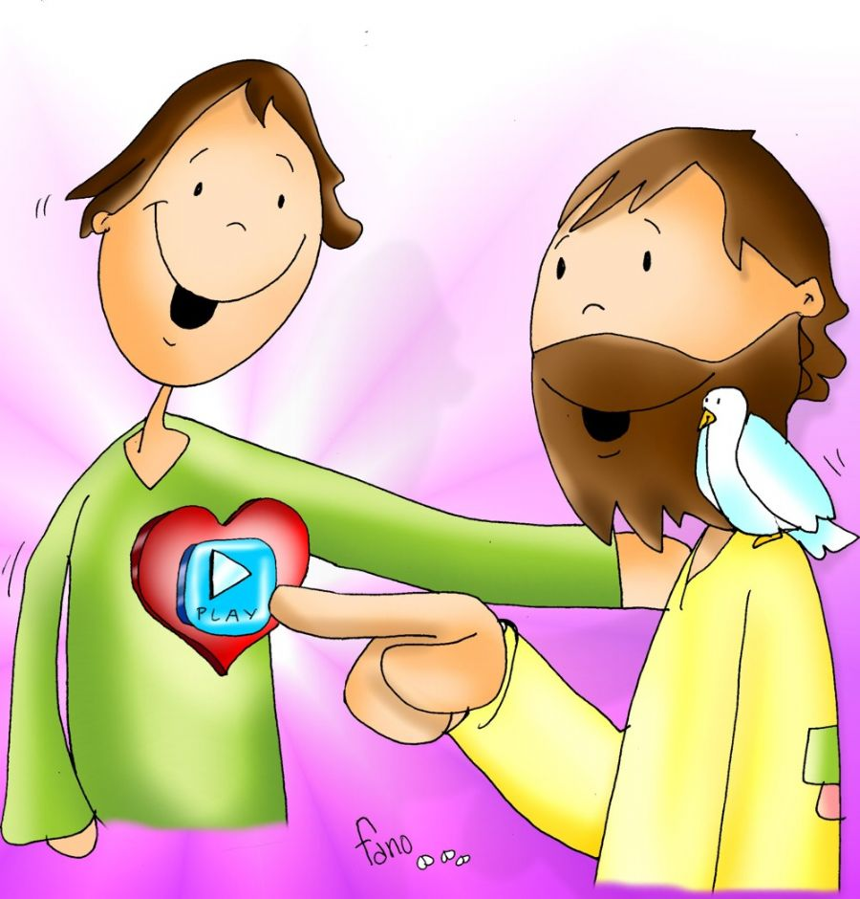
¿Qué hacer para no perder lo obtenido?
Permaneced en mí, como yo en vosotros.
Lo mismo que el sarmiento no puede dar fruto por sí mismo, si no permanece en la vid; así tampoco vosotros si no permanecéis en mí (Juan 15:4).

Slide 36

Para no perder lo que hasta ahora se ha obtenido, el secreto está en “Permanecer continuamente en conexión viviente con Cristo” esto “es esencial para el crecimiento y para dar frutos”.
No es suficiente prestar una atención esporádica a la religión. El crecimiento espiritual no se promueve mediante el fervor religioso, entusiasta y transitorio de un día, seguido por una profunda depresión ocasionada por el descuido al día siguiente.

Slide 37
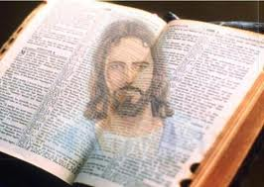
Permanecer en Cristo significa que el alma diariamente debe estar en constante comunión con Jesucristo y debe vivir la vida de Cristo
No es posible que una rama dependa de otra para su vitalidad; cada una debe mantener su relación personal con la vid. Cada miembro debe dar sus propios frutos.
Gal. 2:20. Y ya no vivo yo; es Cristo quien vive en mí. Y respecto del vivir ahora en carne, vivo en la fe del Hijo de Dios, que me amó y se entregó a sí mismo por mí.

Slide 38
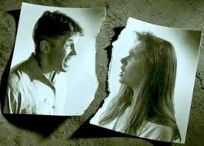
¿Cual es la condición indispensable para dar fruto?
Yo soy la vid; vosotros los sarmientos. El que permanece en mí y yo en él, ése da mucho fruto; porque separados de mí no podéis hacer nada (Juan 15:5)
”La mente carnal . . . no se sujeta a la ley de Dios, ni tampoco puede” Dijo el apóstol Pablo en (Rom. 8:7).

Slide 39
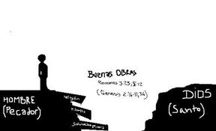
Es imposible que el hombre por su propia fuerza escape del abismo de pecado en el que ha caído y dé frutos de santidad (CC 16).
Doquiera los hombres se aferren al principio de que pueden salvarse por sus propias obras, no tendrán una barrera contra el pecado (DTG 26-27).

Slide 40
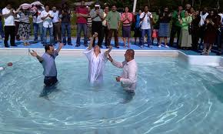
¿Cuál será el final del “sarmiento” que no permanezca en Cristo?
Juan 15:6: Si alguno no permanece en mí, es arrojado fuera, como el sarmiento, y se seca; luego los recogen, los echan al fuego y arden.
Esta afirmación (de Cristo de que) “Si alguno no permanece en mí” es arrojado fuera” refuta el engaño según el cual “el que es salvo en Jesús, ya es salvo para siempre y no puede perderse”.

Slide 41
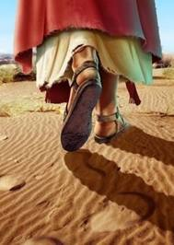

Es posible que los que han estado en Cristo corten su conexión con él y se pierdan.
Heb. 6:4-6. Dice:⁴ En realidad, a los que ya una vez fueron iluminados, saborearon el don celestial, fueron hechos partícipes del Espíritu Santo, ⁵ gustaron la buena palabra de Dios y los portentos del siglo futuro, ⁶ pero vinieron después a extraviarse, es imposible renovarlos otra vez e inducirlos al arrepentimiento, crucificando de nuevo y exponiendo a la burla pública al Hijo de Dios.
La salvación depende de caminar con Cristo diariamente hasta el fin

Slide 42
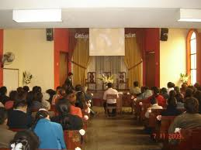
El cristiano representado por la rama cortada quizá siga adelante con una forma de religión, pero le faltará el poder vital y “Se secará”, dijo Cristo.
2 Tim.3:5 dice: “tendrán apariencia de piedad, pero negarán su eficacia”.
Recordemos el ejemplo de Judas, andaba con Jesús, comía con Él, predicaba, Jesús le lavó los pies y participó de la Santa cena.

Slide 43
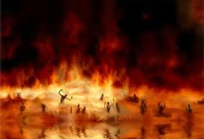
¿De que forma será vista la superficialidad de estos “pámpanos”?
La superficialidad de su profesión será vista ante las pruebas y las dificultades.
Así como las ramas cortadas son finalmente juntadas y quemadas,
así también sufrirá la extinción final el cristiano que no da frutos, junto con los que no reconocen ser cristianos.

Slide 44
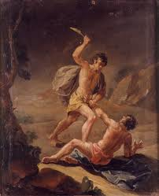
¿Cuál será el pecado por el cual serán “cortados” estos “pámpanos”?
No se menciona ningún acto de desobediencia manifiesta sino, sencillamente, el pecado de la negligencia.
Caín sabía que Dios exigía un cordero en sacrificio por el pecado, pero por negligencia e incredulidad, presento lo que él quiso, “frutos de la tierra”.
Comparar esto con la parábola de las ovejas y los cabritos (Mat.25:31-46). Los que estén a la izquierda del Rey serán excluidos del reino por haber descuidado los deberes cristianos prácticos.

Slide 45
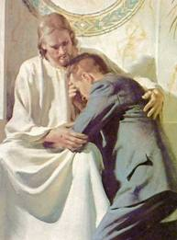
¿Qué requisito deben llenar los “pámpanos” para recibir más beneficios?
Juan 15:7. Si permanecéis en mí, y mis palabras permanecen en vosotros, pedid lo que queráis y lo conseguiréis.
Note que Jesús dice: “Si permanecéis en mí”
La permanencia es mutua, tal como se expresa en el (verso 4). “Permaneced en mí, y yo en vosotros”.

Slide 46
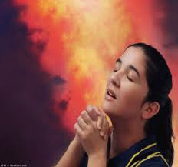
Cuando los hombres permanecen en Cristo, él mora en ellos y ellos se convierten en “participantes de la naturaleza divina” (2 Ped. 1:4).
Entonces sucede lo siguiente.
1). Sus pensamientos se identifican de tal forma con la voluntad divina, que los pedidos que hacen son únicamente los que están en armonía con esa voluntad (1Juan. 5:14; DTG 621).
2). Además, ningún pecado se interpone para evitar una respuesta favorable.

Slide 47
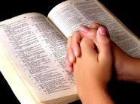
“Mis palabras permanecen en vosotros”
Estas palabras muestran que la morada interior de Cristo en el hombre no es completamente una experiencia mística, (o sea) la unión del ser humano con Dios, (lo cual es) inexplicable, Los hombres reciben a Cristo al recibir su Palabra.
Esa Palabra ilumina la mente del que se alimenta de ella. Para el que hace la decisión inteligente de seguir esa palabra y la obedece sin reservas mediante el poder del cielo que lo capacita, “mora en su ser Cristo, la esperanza de gloria” (Col.1:27).

Slide 48
Además, para que esto sea constante, diariamente debe alimentarse de la palabra (Juan.6:53).
Pero Jesús les contestó: "De verdad os aseguro que si no coméis la carne del Hijo del hombre y no bebéis su sangre no tenéis vida en vosotros”
Esta declaración de “que si no coméis la carne del Hijo del hombre y no bebéis su sangre no tenéis vida en vosotros”, debe haber escandalizado aún más a los oyentes de Jesús, que interpretaban todo en forma literal.

Slide 49
Juan6:52 registra que los Judíos pensaron: "¿Cómo puede éste darnos a comer su carne?"
En (Deu.12:16) Dios había ordenado: “PERO NO COMÁIS SANGRE. Sobre la tierra la derramaras como agua”.
La razón dada por Dios para la prohibición es que la sangre es la vida (Gén. 9:4).
Jesús no podría haber dado una orden en el AT. Y otra en el NT. Porque Él dijo: “No vayáis a pensar que vine a abolir la ley o los profetas; no vine a abolir, sino a dar cumplimiento” (Mat.5:17). Por otra parte Él mismo había dicho: “No violaré mi pacto, ni cambiaré lo que ha salido de mis labios” (Sal. 89:34).

Slide 50
¿Entonces qué significan estas palabras, “comer su carne, y beber su sangre”?
Comer la carne de Cristo y beber su sangre significaba apropiarse de su vida por fe.
“Comer la carne y beber la sangre de Cristo es recibirlo como Salvador personal, creyendo que perdona nuestros pecados, y que somos completos en él” (DTG 353; SC 108).
Tan sólo porque Cristo dio su vida humana por nosotros, podemos participar de su vida eterna, divina.

Slide 51
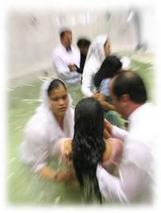
¿De qué forma es glorificado Nuestro Padre celestial?
“La gloria de mi Padre está en que deis mucho fruto, y seáis mis discípulos” (Juan 15:8)
La gloria (es decir el gozo) del viñador es que sus plantas produzcan “mucho frutos”.
Dios recibe esa gloria cuando su imagen se refleja en las vidas de sus seguidores. Entre más fruto produzcan las “ramas” más se goza el Padre, porque “no quiere que nadie perezca, sino que todos procedan al arrepentimiento” (2 Pedro 3:9).

Slide 52
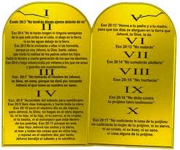
Satanás sostiene que los mandamientos de Dios son demasiado severos Y que los hombres no pueden alcanzar el ideal de la perfección cristiana.
HEB. 12:14. Procurad ….. la santidad sin la cual nadie verá al Señor. La Biblia registra que muchos guardaban los Mandamientos de Dios.
De modo que el carácter de Dios es vindicado cuando los hombres, mediante la gracia divina, llegan a ser participantes de la naturaleza divina.
Lea 1 Juan 2:3,4 y Apoc.7:9,10.

Slide 53

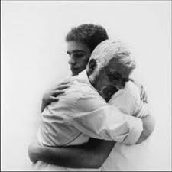
Seáis así mis discípulos.
El fulgor de las virtudes cristianas es una prueba del discipulado, Sin una unión vital con Cristo es imposible dar los frutos de justicia.
Juan 13:35. Si os amáis los unos a los otros, todo el mundo conocerá que sois mis discípulos. Al estar unidos a Cristo, inevitablemente, nos lleva a amar a nuestros semejantes.

Slide 54
¿Cómo se demuestra el amor?
“Como el Padre me amó, yo también os he amado a vosotros; permaneced en mi amor. Si guardáis mis mandamientos, permaneceréis en mi amor, como yo he guardado los mandamientos de mi Padre, y permanezco en su amor” (Juan 15:9,10).
Como el Padre me ha amado. Dijo Jesús: Y “entregó todas las cosas en su mano” (Juan 3:35), “Y le muestra todas las cosas que él hace” (Cap.5:20), “Por eso me ama el Padre, porque yo doy mi vida” (Cap.10:17); Jesús hace una petición al Padre, “Padre, que aquellos que me has dado, estén conmigo donde yo esté, para que vean mi gloria, la que me has dado” (Cap. 17:24.

Slide 55
Repase lo que hizo el Padre para demostrarle al Hijo su amor.
Ahora recuerde lo que está dispuesto a hacer el Hijo; Cristo, para demostrarnos su amor.
“Padre, que aquellos que me has dado, estén conmigo donde yo esté, para que vean mi gloria, la que me has dado”
Para ello, Jesús nos pone una condición: “permaneced en mi amor”

Slide 56
¿Qué significa: “permanecer en mi amor”.
Permanecer en Cristo significa permanecer bajo el amparo de su amor.
Es consolador saber que el amor que Cristo nos tiene es tan permanente como el amor del Padre para el Hijo. Más que eso, “el Padre mismo os ama” dijo Jesús (Juan 16:27), (esto quiere decir que nos ama) con el mismo amor con que ama a su Hijo (EGW RH 4-11-1890).

Slide 57
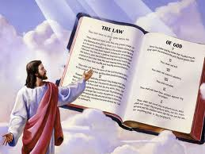
¿Cómo se demuestra el amor?
“Si guardáis mis mandamientos, permaneceréis en mi amor”
Después de que los hombres aceptaron a Jesús como su Salvador, sin haberles impuesto ninguna condición para ser aceptados por Él, ahora les dice: “Si me amáis, guardad mis mandamientos” (Juan 14:15).

Slide 58
“He guardado los Mandamientos de mi Padre”
Mirando retrospectivamente, Jesús podía decir con perfecta confianza: “He guardado los mandamientos de mi Padre”.
Jesús dijo: Conmigo está el que me ha enviado. El Padre no me ha dejado solo, porque yo hago siempre lo que es de su agrado”. (Juan 8:29).
El “no hizo pecado, ni se halló engaño en su boca” (1 Pedro. 2:22).

Slide 59
¿Cómo hizo Jesús para “guardar los Mandamientos de su Padre”
“Jesús fue tentado en todo según nuestra semejanza, pero sin pecado” (Heb.4:15).
¿Cómo hizo para guardar los Mandamientos de su Padre, y por ende, no pecar?
“A Él, Dios le dio el Espíritu sin medida” (Juan 3:34).

Slide 60
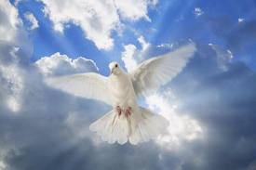
¿Qué nos ha prometido Dios para que podamos guardar los Mandamientos de Dios, como lo hizo Jesús?
Ezequiel 36:27. Y pondré dentro de vosotros mi Espíritu, y haré que andéis en mis estatutos, y guardéis mis preceptos, y los pongáis por obra.
El secreto, para poder obedecer los Diez Mandamientos, incluyendo el sábado, está en el poder que imparte el Espíritu Santo.
Por tanto, “Su vida impecable demostró que es posible, con la ayuda divina, que los hombres guarden los Mandamientos” (DTG 15)

Slide 61
¿Qué significa “mis Mandamientos” y los “Mandamientos de mi Padre”?
Algunos interpretan, que los Mandamientos de “mi Padre” son unos, y “mis Mandamientos "son otros.
¿Quién fue el que dio los Diez Mandamientos, fue el Padre, O fue el Hijo?
¿Recuerdan los famosos, YO SOY que mencionamos anteriormente?
Nos quedó bien claro que ese YO SOY era Jesús, el Hijo de Dios, nuestro Salvador.

Slide 62
Para saber quien fue el que dio los Diez Mandamientos leamos (Éxodo 20:1,2).
Dios pronunció todas estas palabras: "YO SOY Yahveh, tu Dios, que te he sacado de la tierra de Egipto, de la casa de esclavitud.
Dios pronunció estas PALABRAS.
Para entender, Quién es la Palabra, Leamos Juan 1:1-3;14.
Allí dice que el Verbo, la Palabra, quien se hizo carne, fue Jesús.

Slide 63
Deseado de Todas las Gentes en la pagina 11 nos dice que “Jesús… era la Palabra de Dios: el pensamiento de Dios hecho audible”.
El que hablaba en el Monte Sinaí, era Él Padre, y sus pensamientos se expresaban en Palabras, Verbos, Yo soy Jehová o "Yahvéh" (BJ), un nombre propio derivado del verbo "ser", "llegar a ser". Significa "el Existente", "el Viviente", "el Eterno".
Por lo tanto, cuando Jesús dijo a los judíos de sus días: "Antes que Abrahán fuese, yo soy" (Juan. 8:58), ellos comprendieron que pretendía ser el "Jehová“ o "Yahvéh" del AT.

Slide 64
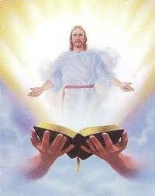
Según esto, Fue él quien les dio el Decálogo (Éxodo 20:1-17).
Fue él quien se declaró a sí mismo "Señor del sábado" (Mar. 2:28, BJ).
El que dijo: Y SOY "el que vive… por los siglos de los siglos" (Apoc. 1:18,), es equivalente del Heb. Eyeh 'asher 'ehyeh, el "YO SOY el que soy" de Exo. 3:14.
El Mandamiento nuevo de Jesús, el Verbo es, es que. “os améis los unos a los otros (un amor mutuo), así como yo os he amado. Note el segundo Mandamiento del Decálogo (Mt 22, 34-40)

Slide 65
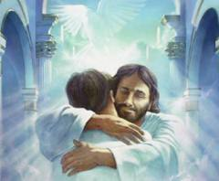
Un gozo compartido
“Os he dicho esto, para que mi gozo esté en vosotros, y vuestro gozo sea colmado” (Juan 15:11).
¿En que consistía el gozo de Cristo?
El gozo de Cristo consistía en comprender que había cumplido su misión con éxito.
El Salvador se gozaba al llevar a cabo el propósito divino en la redención del hombre y en sufrir para que éste pudiera ser salvo.
El propósito de su vida era glorificar a su Padre.

Slide 66
“para que mi gozo esté en vosotros”
El gozo es el segundo de los frutos del Espíritu después del amor que presenta Pablo (Gal. 5:22).
El verdadero gozo no se encuentra en la risa bulliciosa ni en la atolondrada agitación que ocasionan los superficiales placeres del mundo.

Slide 67
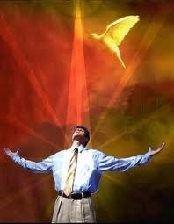
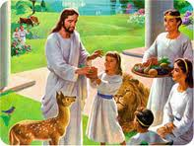
El cristiano encuentra su gozo en descansar en el amor de Cristo, en las victorias ganadas y en un servicio abnegado en favor de la humanidad,
El gozo alcanzará su realización más excelsa en el mundo venidero, pero los que permanecen en Cristo pueden experimentar aquí y ahora un magnífico e intenso gozo. (Extraido del C.B.A.)

Slide 68
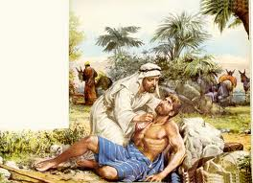
¿Cuál es el ingrediente que nos pide Cristo que utilicemos?
Este es el mandamiento mío que os améis los unos a los otros como yo os he amado (Juan 15:12).
¿El mandamiento de amarnos los unos a los otros era nuevo?
Lev. 19:18. “No te vengarás, ni guardarás rencor a los hijos de tu pueblo, sino amarás a tu prójimo como a ti mismo. Yo Jehová

Slide 69
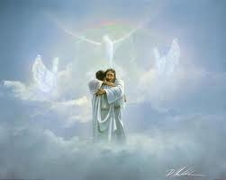
Si ya existía, ¿En qué sentido era nuevo esta mandamiento?
El mandamiento era nuevo en el sentido de que se había dado una nueva demostración de amor que se ordenó a los discípulos que imitaran.
Mediante una revelación del carácter de su Padre, Jesús había presentado ante los hombres un nuevo concepto del amor de Dios. El nuevo mandamiento ordenaba a los hombres que preservaran la misma relación mutua que Jesús había cultivado con ellos y con la humanidad en general.

Slide 70
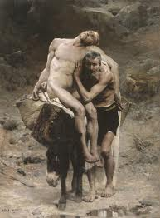
El mandamiento antiguo ordenaba a los hombres que amaran a su prójimo como a sí mismos, pero el nuevo los instaba a amar como Jesús había amado.
En realidad, el nuevo era más difícil que el antiguo, pero se daba abundantemente la gracia para poderlo cumplir. Gr. agapáō; indica acción continuada: “que sigáis amándoos”.

Slide 71
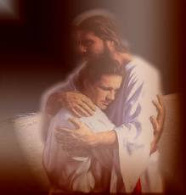
¿Cómo amó Jesús a Sus discípulos?
(i) Los amó sin el menor egoísmo. Hasta en el amor humano más noble hay algo de egoísmo.
(ii) Jesús amaba a Sus discípulos sacrificialmente. No había límite a lo que su amor pudiera llegar o dar
(iii) Jesús amaba a Sus discípulos comprensivamente. Conocía íntima y totalmente a Sus discípulos.

Slide 72
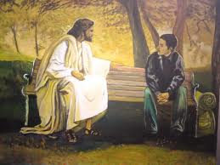
¿Qué es lo máximo que un hombre puede hacer por su amigo?
Nadie tiene mayor amor que el que da su vida por sus amigos. Vosotros sois mis amigos, si hacéis lo que yo os mando.
No os llamo ya siervos, porque el siervo no sabe lo que hace su amo; a vosotros os he llamado amigos, porque todo lo que he oído a mi Padre os lo he dado a conocer (Juan 15:13-15).

Slide 73


El “mandamiento nuevo” que tratábamos anteriormente ordenaba a los discípulos que fomentaran entre sí el mismo amor que Jesús les había manifestado.
Ahora Jesús reveló los alcances de ese amor. Ese amor lo indujo a entregar su vida por ellos.

Slide 74

Sin embargo, el amor de Cristo sobrepujó el amor que ahora ordenaba:
“Siendo aún pecadores, Cristo murió por nosotros” Rom. 5:6-8.

Slide 75


Gr. dóulos, “esclavo”; aquí es un siervo sometido a un régimen estricto.
Un siervo de esta clase tenía la obligación de obedecer ciegamente sin ser consultado por el amo.

Slide 76


Los discípulos habían disfrutado de la confianza de Jesús, y él les había revelado muchas cosas.
El Espíritu Santo les daría aún más luz (Juan14:26). Mas el Consolador, el Espíritu Santo, al cual el Padre enviará en mi Nombre, él os enseñará todas las cosas,

Slide 77

Jesús iba a dejarlos pronto, y debían proseguir trabajando sin su presencia corporal. La responsabilidad de ellos iba a ser pesada.
Jesús quería que pensaran que su relación con él era como la de los amigos.
Antes, tácitamente (quiere decir en silencio), los había tratado como a siervos (Juan 13:16); ahora los trata como amigos.

Slide 78


Finalmente el Señor concluye su disertación sobre la “vid y los pámpanos” diciendo:
“No me habéis elegido vosotros a mí, sino que yo os he elegido a vosotros, y os he destinado para que vayáis y deis fruto, y que vuestro fruto permanezca; de modo que todo lo que pidáis al Padre en mi nombre os lo conceda. Lo que os mando es que os améis los unos a los otros." (Juan 15:16-17).

Slide 79
No me elegisteis vosotros: dice Jesús
Los discípulos habían elegido ser los seguidores de Cristo, pero fue Jesús quien, entre sus muchos seguidores, había elegido a 12 para que fueran apóstoles (Luc. 6:13).
“Cuando se hizo de día, llamó junto a sí a sus discípulos y escogió de entre ellos a doce”
Todos pueden elegir seguir a Cristo, pero él es Aquel que elige y capacita a los hombres para que ocupen cargos de responsabilidad y liderazgo en su causa (1Co.12:28). Y Dios puso en la iglesia: en primer lugar, apóstoles; en segundo lugar, profetas; en tercer lugar, maestros; después, los que poseen poder de hacer milagros, los que tienen don de curar, de asistir, de gobernar, de hablar diversas lenguas.

Slide 80


¿Para qué los eligió?
Para que Llevéis fruto
Es decir, que tuvieran éxito en su misión
Además, para que Vuestro fruto permanezca
“Para que tanto el sembrador como el cegador, se alegren” (Juan 4:36).
¿Cuál es la condición para que sean respondidas las oraciones?
Permanecer en Cristo es la condición para que sean respondidas las oraciones.
“Y todo lo que pidáis al padre en mi Nombre, eso haré, para que el Padre sea glorificado en el Hijo” (Juan 14:13).

Slide 81
De este pasaje podemos sacar una lista de las cosas para las que Jesús nos ha escogido y llamado.
Nos ha escogido para la alegría. Por muy difícil que sea el camino cristiano es, tanto por su recorrido como por su destino, un camino de alegría. Siempre hay alegría en hacer lo que es debido. El cristiano es una persona alegre, un sonriente caballero de Cristo.
Un cristiano lúgubre es una contradicción en términos; y nada ha producido más daño al Cristianismo en toda su historia que su identificación con las togas negras y las caras largas.
Es verdad que el cristiano es un pecador, pero un pecador redimido; y de ahí su alegría. ¿Cómo puede dejar de ser feliz una persona que camina por los senderos de la vida con Jesús?

Slide 82
(ii) Nos ha escogido para el amor. Jesús nos envía al mundo para que nos amemos los unos a los otros. A veces vivimos como si se nos hubiera echado al mundo para competir, o para discutir, o hasta para pelearnos los unos con los otros.
Pero el cristiano ha de vivir de tal manera que muestre lo que quiere decir amar a sus semejantes.
Aquí Jesús hace otra de Sus grandes proclamas. Si Le preguntáramos: "¿Qué derecho tienes Tú a exigirnos que nos amemos unos a otros?» Su respuesta sería: «Nadie puede llegar a mostrar más amor que dando la vida por sus amigos: y eso es lo que Yo he hecho.»
Muchos les han dicho a los demás que se amaran, cuando toda la vida de los que lo decían era una demostración de que eso era lo último que hacían o harían ellos. Jesús nos dejó un mandamiento que El mismo fue el primero en cumplir. Por eso nos dice: «Como Yo os he amado.»

Slide 83
(iii) Jesús nos ha llamado para que seamos Sus amigos. Dijo a los Suyos que ya no los iba a llamar más esclavos, sino amigos. Ahora bien: ese dicho sería aún más glorioso para los que Se lo oyeron por primera vez que para nosotros.
El siervo de Dios, no era un título vergonzoso, sino del mayor honor. Moisés fue siervo de Dios (Deut 34:5 ); y lo mismo Josué (Jos. 24:29 ), y David (Sal. 89:20 ). Era un título que Pablo se sentía orgulloso de usar (Tít. 1:1 ), lo mismo que Santiago (Sam. 1:1 ).
Jesús dice: «Yo tengo algo todavía mejor para vosotros: ya no vais a ser esclavos, sino amigos.» Cristo, desde que vino al mundo, nos ofrece una confianza con Dios que ni los mayores del pasado se atrevieron a soñar.

Slide 84
La idea de ser amigo de Dios tiene su trasfondo. Abraham fue el amigo de Dios (Isa 41:8 ).
Pero esta frase se ilumina con la costumbre que se seguía en las cortes del emperador romano y de los reyes orientales. En ellas había un grupo muy selecto de personas que se llamaban los amigos del rey, o los amigos del emperador.
En cualquier momento tenían acceso al magnate; hasta se les permitía ir a su dormitorio al amanecer. Hablaba con ellos antes que con sus generales, gobernadores o consejeros políticos. Los amigos del rey eran los que tenían la más estrecha e íntima relación con él.

Slide 85
Jesús nos llama para que seamos Sus amigos y los amigos de Dios. Ese es un ofrecimiento tremendo.
Quiere decir que ya no tenemos que mirar a Dios anhelantemente desde lejos. No somos como los esclavos, que no tienen el menor derecho a entrar a la presencia de su amo; ni como las multitudes, que sólo consiguen vislumbrar al rey cuando pasa en alguna ocasión especial.

Slide 86

Jesús nos ha introducido en esta intimidad con Dios, Que ya no es para nosotros un extraño inasequible, sino nuestro Amigo íntimo.
Que Dios le bendiga ricamente es mi oracion. Nota: Los comentarios son extraídos del Comentario Bíblico Adventista.

